Slide 1



四叶草团队
项目演示 交流经验
July 18, 2017
Clover defense project

Slide 2


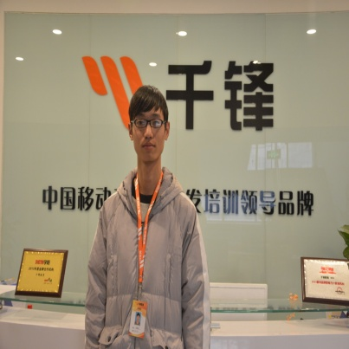
小组成员及分工
何维杰
田东
孙强强
项目组长
主要成员
主要成员
主要负责“我的” ，购物车，详情页，分享购页，等页面编写及相应后台PHP的代码编写。
主要完成列表页，有搜索、排序、切换等功能；以及PHP的编写和数据库的设计；
主要首页，订单页的前后端代码实现数据库建设

Slide 3
1
项目介绍
2
LOGO
项目业务说明
3
目录/CONTENTS
项目演示
4
技术难点与解决
5
收货

Slide 4
项目介绍
01
PART 01

Slide 5

关于四叶草
四叶草商城是一个应用vue框架来进行设计实现的一个购物类网上商城，主要针对的用户是高消费群体，业务范围包括流行男装，女装，男鞋女鞋，户外童装等

Slide 6

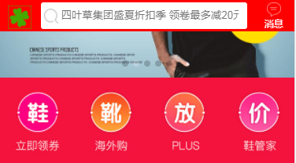

项目演示(首页)
主要功能
功能1：检测屏幕滚动事件，头部组件会
根据距离页面高度改变背景色；
功能2：当点击页面不同部分会根据点击的
内容跳转到不同的详情页或者列表页
功能3：头部的input框在点击时会弹出一个搜索框
连接到了360搜索，实现了产品的搜索功能
功能4： 所有数据图片均应用ajax从数据库来获取

Slide 7
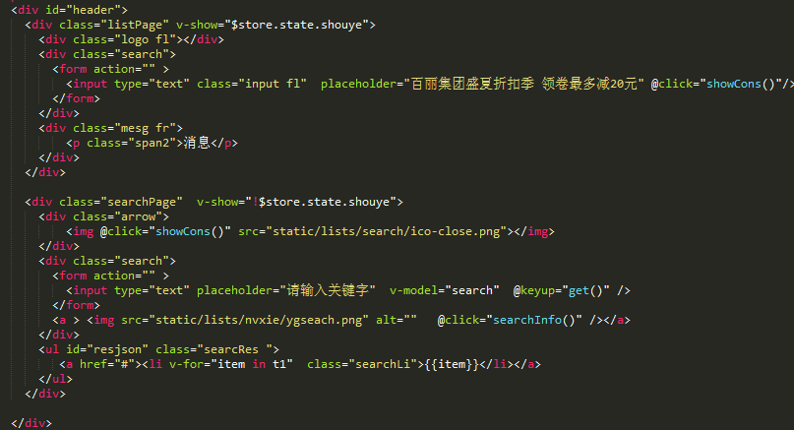
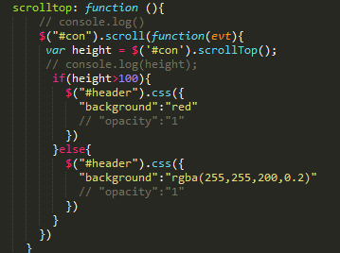
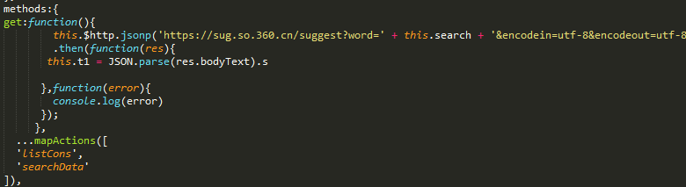
项目演示(首页)
主要代码

Slide 8
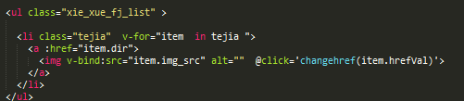
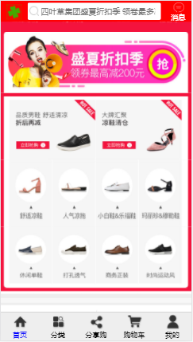
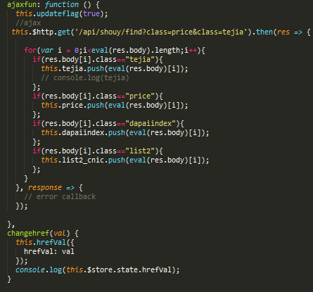
项目演示(首页)
主要代码

Slide 9
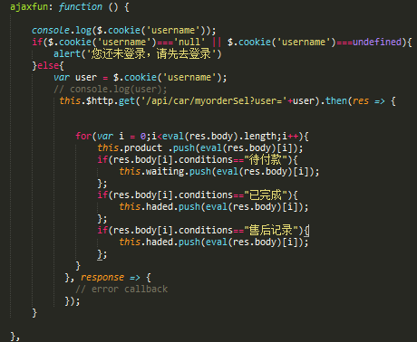
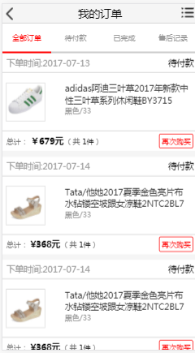
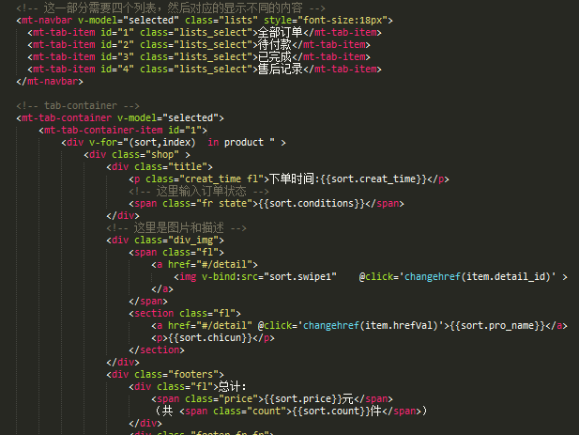
订单页

Slide 10
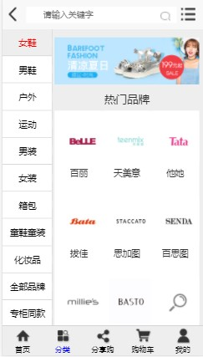
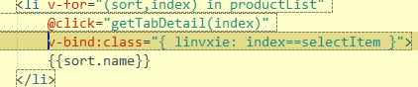
列表页
主要代码

Slide 11
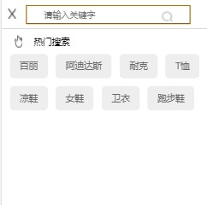
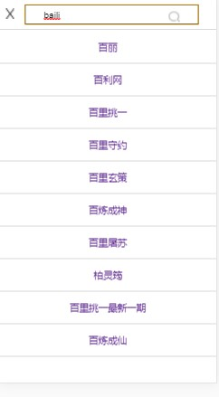
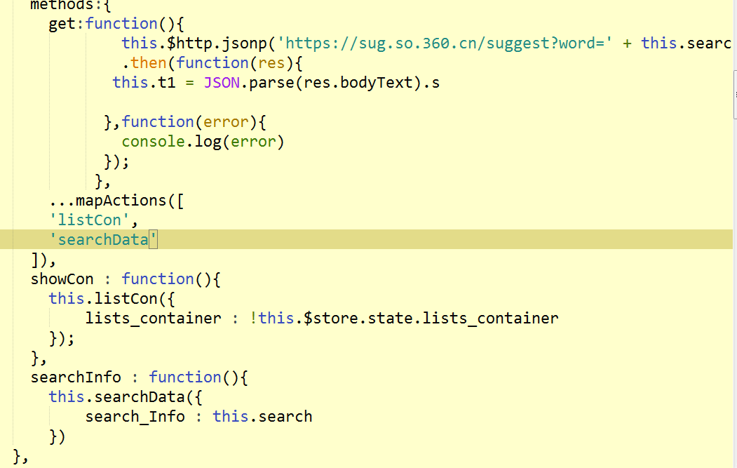
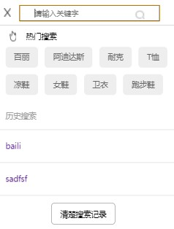
列表页-搜索
点击输入简要文本内容，文字内容需概况精炼的说明该分项内容licai2011专业设计……
点击输入简要文本内容，文字内容需概况精炼的说明该分项内容licai2011专业设计……
1
点击添加文本
点击输入简要文本内容，文字内容需概况精炼的说明该分项内容licai2011专业设计……
2
点击添加文本
点击输入简要文本内容，文字内容需概况精炼的说明该分项内容licai2011专业设计……

Slide 12
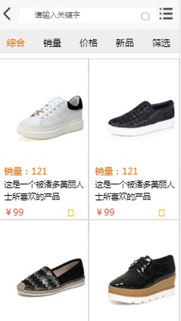
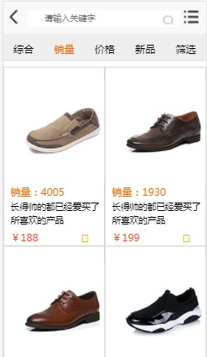
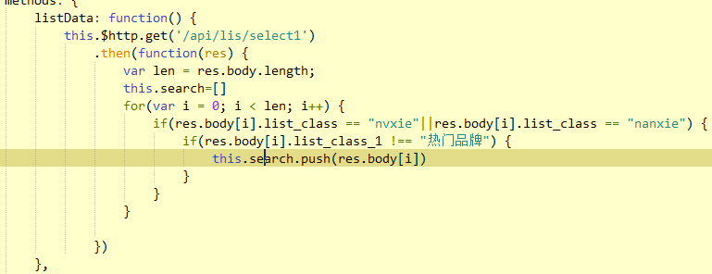
列表页-2
主要代码

Slide 13
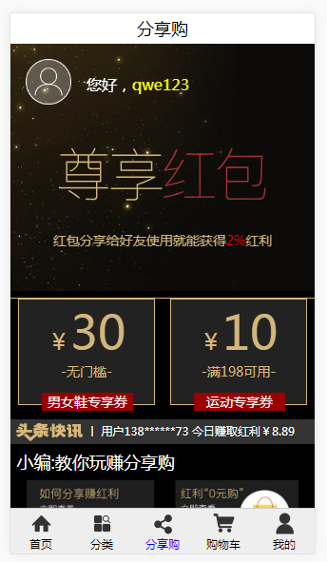
分享页
这是该项目的一个分享购的页面，主要用于分享一些网站动态，以及
网站活动等，也主要用来与用户进行网站互动，这既能推动网站的发展，
间接也能提高网站的使用量。

Slide 14
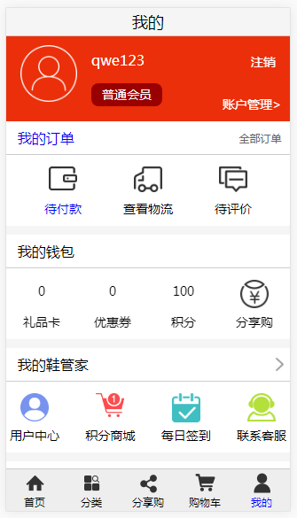
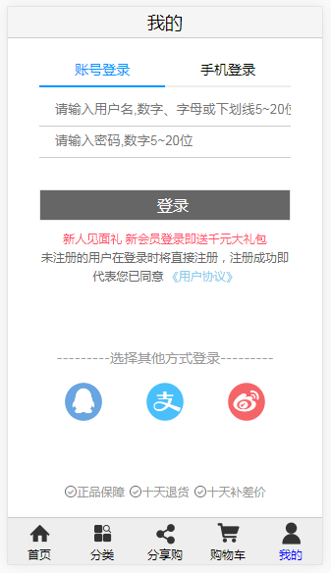
登录注册
页面显示的为“我的” 页登录后及登录前的界面显示。

Slide 15
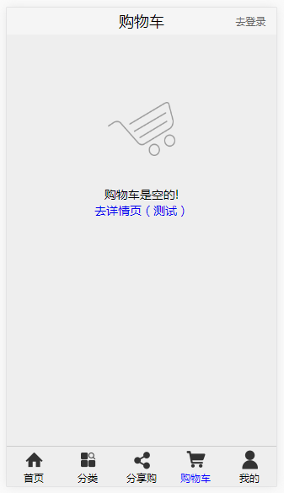
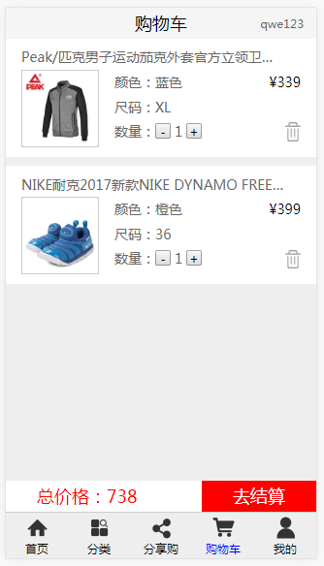
购物车
这是我们项目的购物车界面，当购物车为空的时，显示画面为左图，当用户登录后，并且购物车有东西存在，则如右图所示，总体价格计算显示在页面底部。

Slide 16
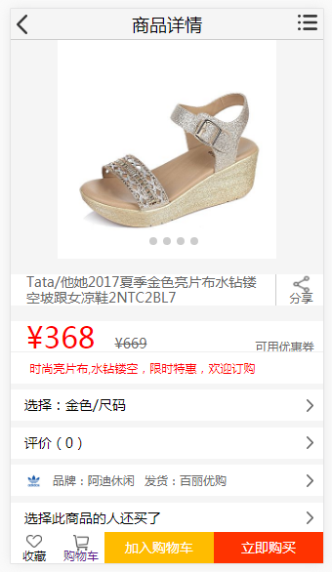
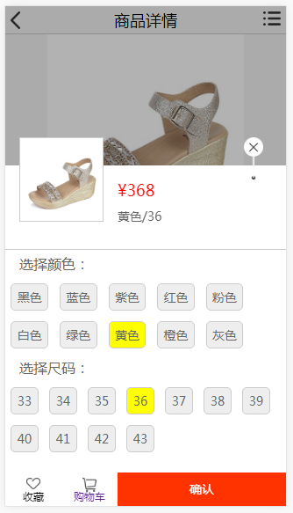
详情页
这是项目河西你的详情页，主要采用轮播等，展示商品的详情，
整个数据大部分通过查询数据库所得，数据库中大概有上十种不同的商品展示存储，当用户点击加入购物车后可显示右图内容，此时可进行尺码及颜色的选取，点击确认后则加入到购物车，此时也对用户是否登录进行了检测，如未登录则跳转至登录页面。

Slide 17
技术难点与解决
04
页面传参问题
页面图片间隙问题
PART 01
索引问题
路由问题

Slide 18
问题及解决
偶尔性图片间隙问题
解决通过百度，不同手机测试，发现仅在测试的时候产生，去掉页面背景色后，恢复了正常
当利用数据索引直接设置一个项时改变，内容不刷新
解决方案
查文档，有替代方案，用
数组splice方法解决
通过路由跳转后页面高度问题
查看一个大页面并滚动到底部，这时候通过路
由跳转到其他页面就导致跳转后的页面也显
示在底部，解决方案：通过js的window.onscroll
使其跳转回页面顶部

Slide 19
收获
05
技术的提升
PART 01
团队协作能力的提升

Slide 20
项目收获
每一次的交流与合作，每一次bug的解决与问题的处理，每一个技术难点的攻克，带来的不仅仅是页面效果的实现，更是个人技术水平的提升，与团队合作能力的增强！！
通过四叶草这个项目，让我们学会了如何利用git代码管理工具进行团队合作开发，每个人负责一个模块，遇到问题先自主研究，在去百度，去查文档，与团队成员交流解决，同时一周多的项目，按照预定的工作安排与流程，每天与完成一定的任务，不能按时就加加班！这为以后的公司合作奠定了基础，更让我们对vue框架有了跟深刻的了解！

Slide 21
谢谢观看
THANKYOU

